Slide 1


Ingénierie des connaissances
Cours M2 TAL Inalco 2025
Les ontologies et leurs application, d’Aristote à Palantir

Slide 2
https://github.com/Dinarque/INALCO_Inalco_M2_ingenierie_connaissances_2025_eleves
https://github.com/Dinarque/INALCO_Inalco_M2_ingenierie_connaissances_2025_eleves
Le Github !

Slide 3
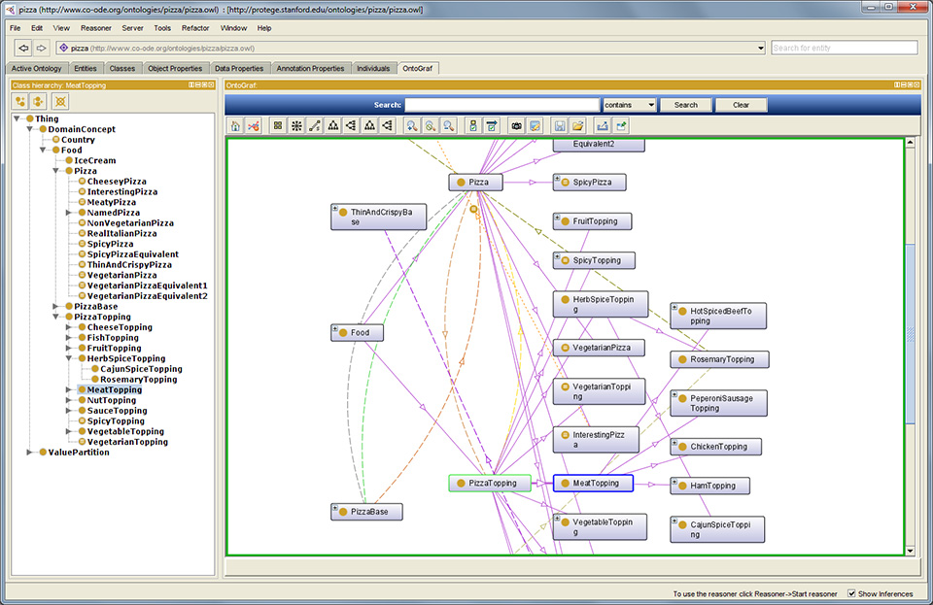
Le projet protégé

Slide 4
Rappels
De quand date le logiciel Protégé ?
Quelle est la différence entre RDF et OWL ?
Quelles sont les fonctions de ces langages ? (2 objectifs principaux)
Quelles sont les limites de ces langages ?

Slide 5
  I) Décomposer l’algorithme : quelles sont les étapes de pensée nécessaires pour créer un ontologie ?
Quelles sont les grandes étapes à suivre pour créer une ontologie ?
Comment aviez-vous fait avec Protégé au semestre précédent ?

Slide 6
Définition des classes
Ajout des propriétés
Déclaration des individus
Hiérarchisation et structuration
Ajout de restrictions et axiomes
Validation et test
Exportation

Slide 7
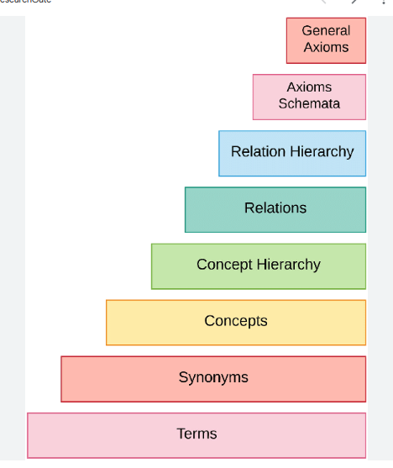
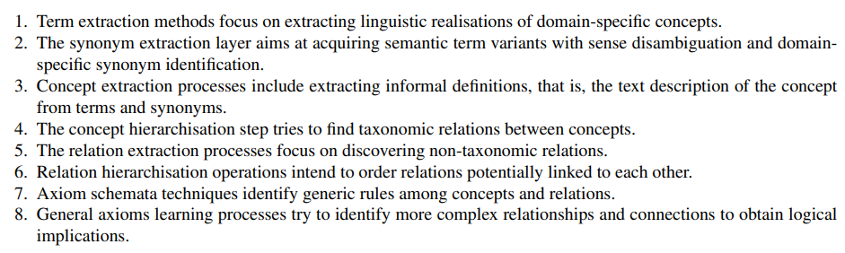
The ontology layer cake

Slide 8
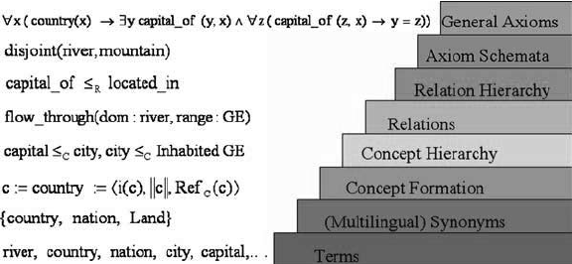
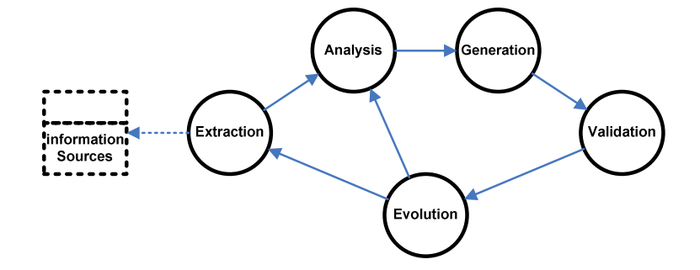

Slide 9
Quelques termes
* l’ontology learning désigne l’identification des concepts et de leurs propriétés ou relations;
* En opposition à « Ontology population » : remplir le schéma de l’ontologie avec des instances (objets de la réalité appartenant à une classe) et trouver des relations entre les instances.
* « semantic annotation » : autre expression pour désigner la phase de structuration de l’ontologie (attributs et relations)

Slide 10
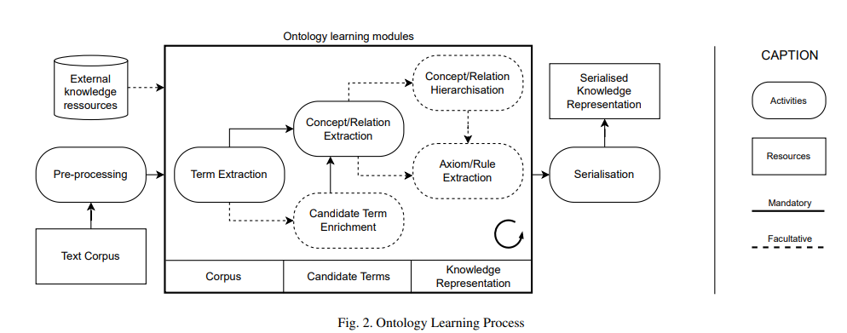
L’architecture d’Olaf
https://github.com/wikit-ai/olaf

Slide 11
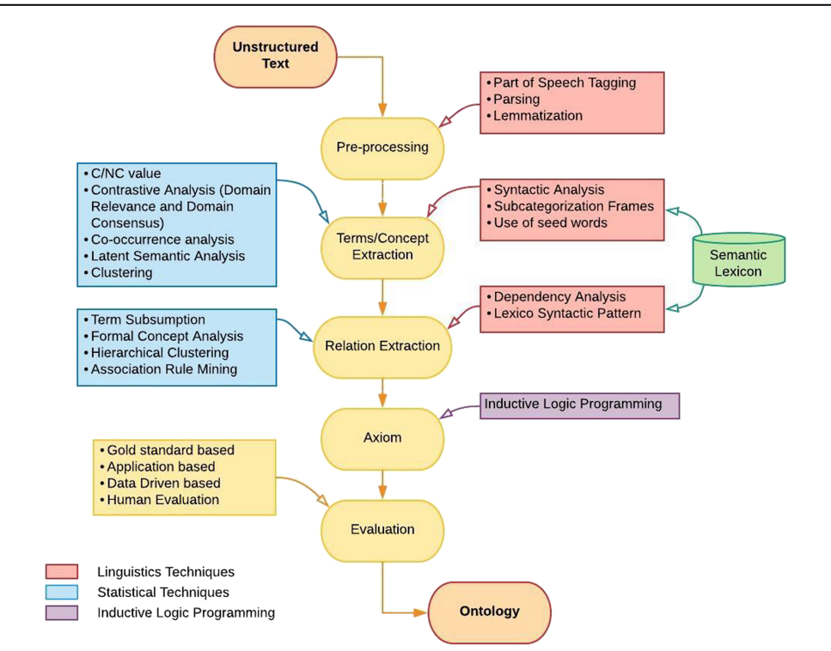

Slide 12
II) Méthode d’extraction de termes
* NER
* Extraction des termes : Identification des termes candidats dans un corpus, sans distinction immédiate entre les concepts structurants et les éléments de moindre importance.
* Sélection des concepts : Parmi les termes extraits, choix de ceux qui seront les concepts structurants de l’ontologie. Certains termes seront exclus, tandis que d’autres seront retenus comme instances. C’est surtout de la première étape dont on va parler.

Slide 13
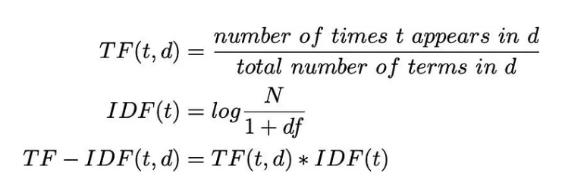
TFIDF
Avantages ? Défauts ?
Comment détecter des termes multi tokens ?

Slide 14
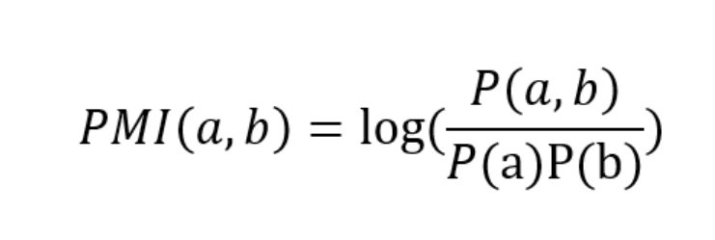
PMI

Slide 15
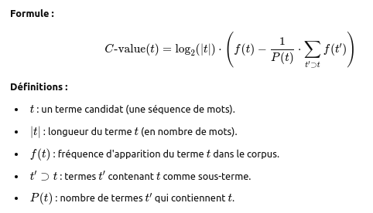
C-value

Slide 16
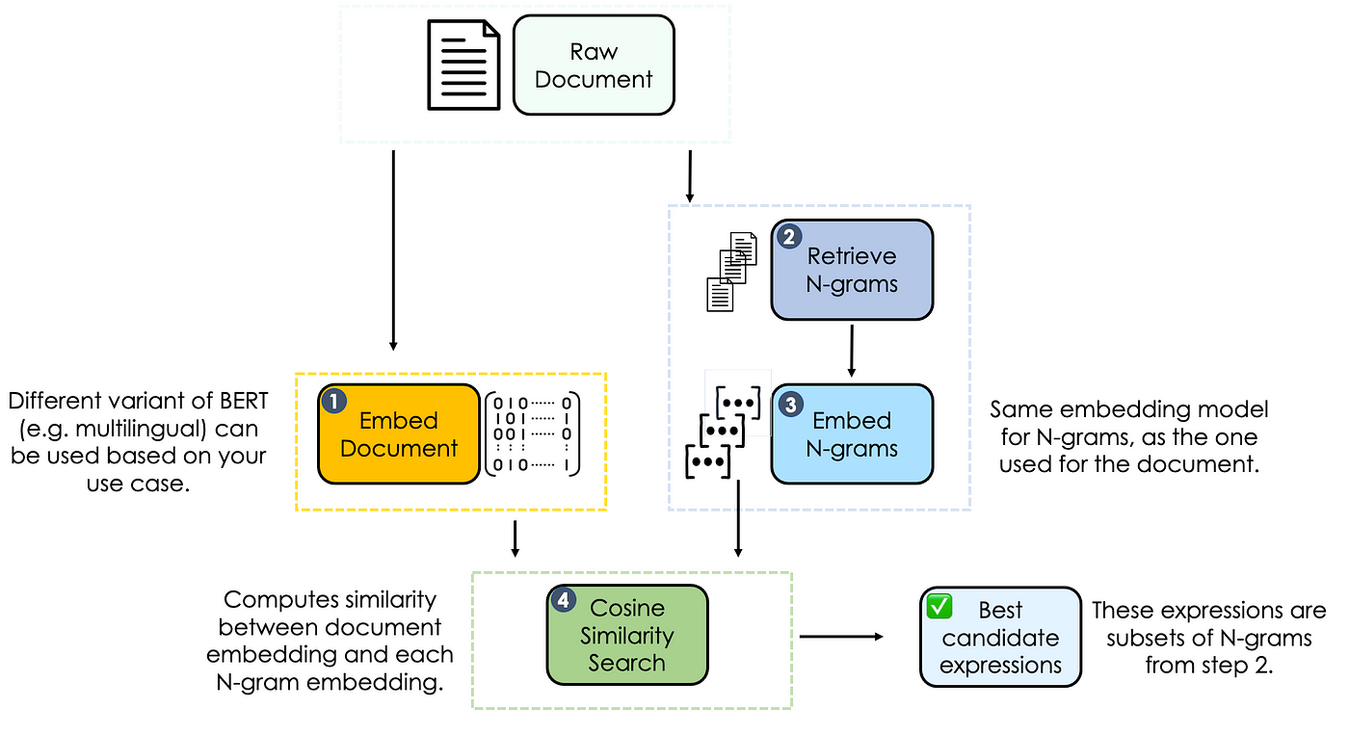
Keybert
Apprentissage supervisé ou non supervisé ?
Décrivez le processus

Slide 17
III) Le ML au secours des ontologies ?
Différentes méthodes de feature extraction :
Contrastive analysis
Latent Semantic Analysis
Term subsumption
BOW… autres techniques classiques

Slide 18
b) la révolution des embeddings
À votre avis, comment pourrait on utiliser des embeddings pour faciliter la construction d’ontologies ?

Slide 19
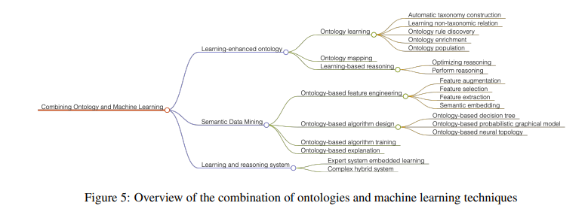
Herméneutique entre ML et ontologies

Slide 20
c) Que pensez vous de l’utilisation des LLMs pour automatiser les ontologies ?
Avantages ?
Inconvénient ?
A quel niveau ?

Slide 21
Les sirènes de l’industrie: des ontologies générées sans effort
France : Lettria https://www.lettria.com/blogpost/say-goodbye-to-manual-ontology-building-introducing-the-ontology-toolkit Anabasis https://www.anabasis-assets.com/en/blog/automatic-ontology-learning-or-how-all-texts-hide-schemas.html
Other : Labelboxhttps://docs.labelbox.com/docs/labelbox-ontology
Palantir https://www.palantir.com/docs/foundry/ontology/overview
Par groupe, naviguez sur le site d’une ces solutions. Evaluez le degré d’expressivité des ontologies proposées ? Comment les ontologies sont elles construites ? Quel est le degré d’automatisation de la solution ?

Slide 22
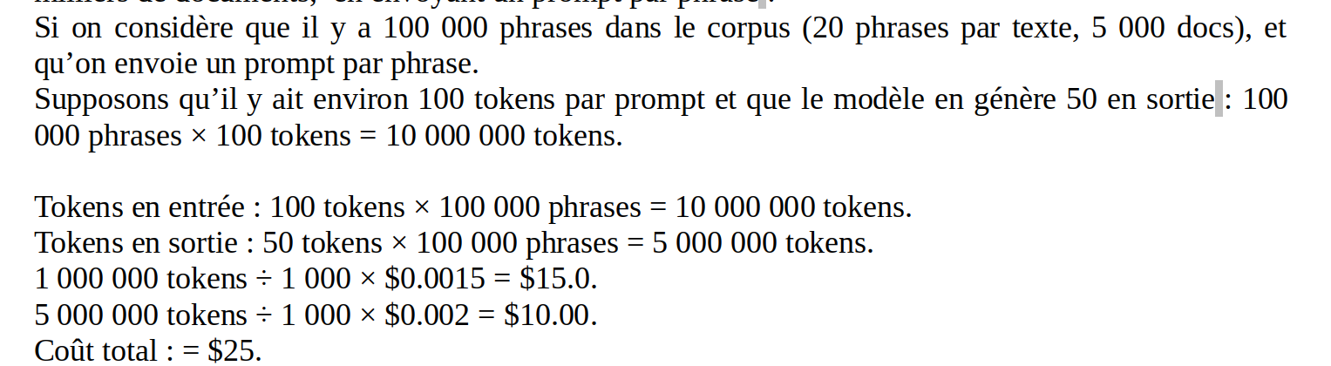
Un coût matériel et en ressources important
Le « bottleneck » de l’ingestion est-il donc résolu ?

Slide 23
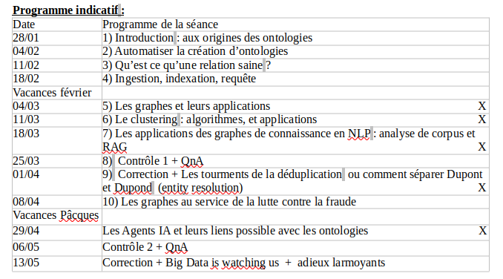
Nouveau calendrier

Slide 24
Modalités de validation
=> Un contrôle de connaissance en fin de semestre (40%)
Porte sur le cours ET les supports fournis. Questions de cours, application de certains algorithmes, réflexion sur des cas pratiques.
=> Présentation en groupe de 3 d’un article scientifique autour d’un thème proche de ceux abordé. (20%)
Nécessite de présenter le contexte de l’article, l’expérience menée et les résultats de façon critique.
=> Travaux pratiques en python (40 %)
* TP 1 sur l’automatisation de la création d’ontologies
* TP 2 sur les bases de données à base de graphes
* TP 3 : selon les choix des séances 7 et 8 ou travail de groupe pour prolonger la présentation d’article

